Slide 1

GREEN TECH
Nexus TLC Srl - Coltiva Sostenibile: Riduci la Carbon Footprint con IoT, Sicurezza e AI

Slide 2

PROGETTO REALIZZATO DA Antonio Avolio, Marta Sannino e Eugenio Levorato

Slide 3

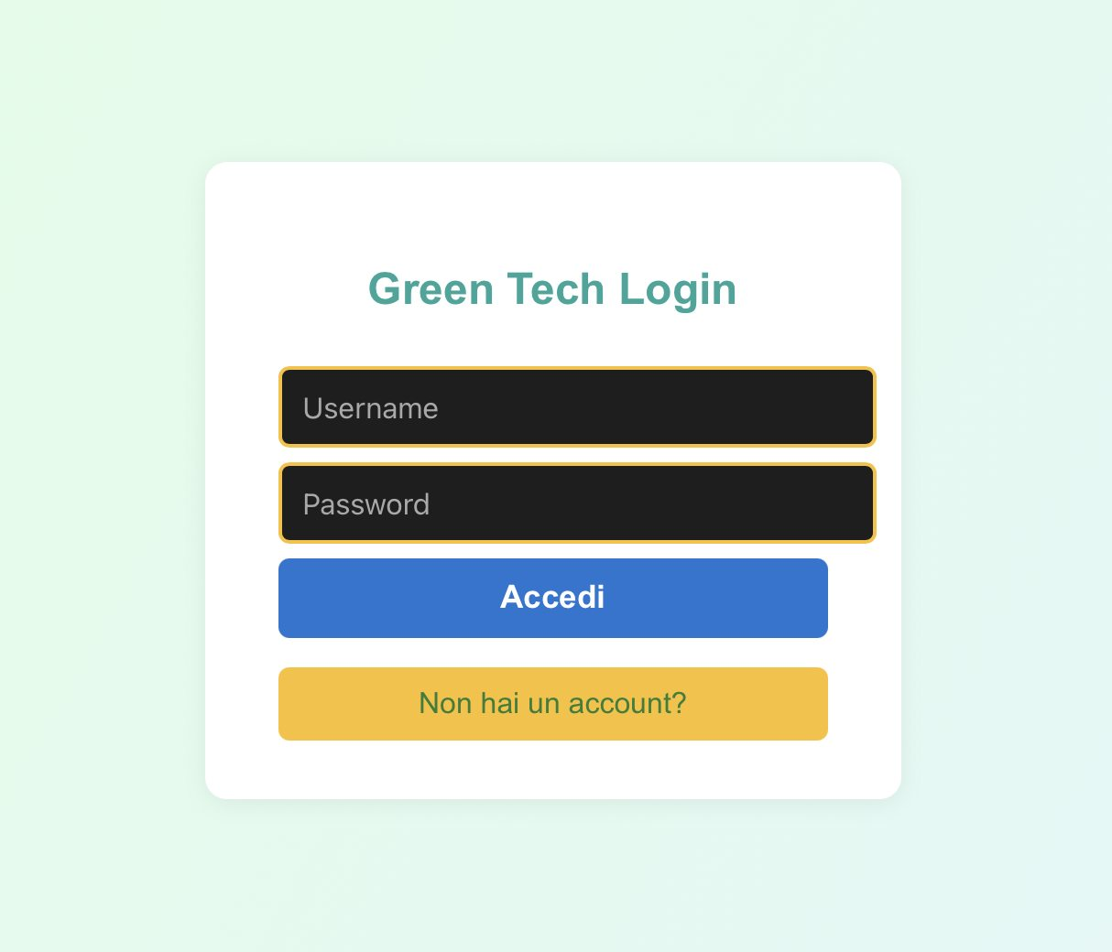
Autenticazione e Sicurezza
Password criptate: HMAC-SHA512
Autenticazione: tramite JWT
Connessioni: HTTPS RSA2048

Slide 4
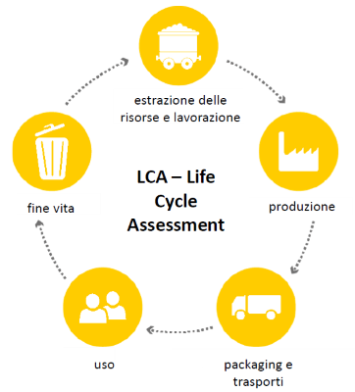
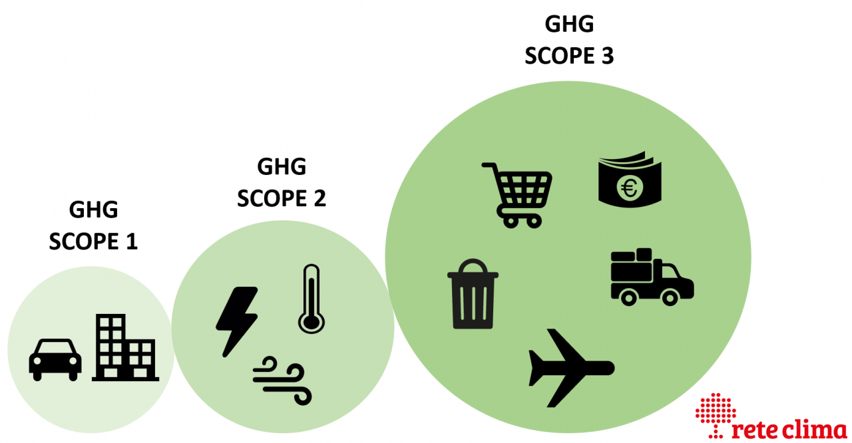
GHG e Life Cycle Assessment
Sono categorie che classificano le emissioni di gas serra in base alla loro origine, diretta o indiretta, all'interno della catena del valore di un'azienda
Ciclo di vita di produzione di un prodotto utile a definire il calcolo del Carbon Footprinting

Slide 5
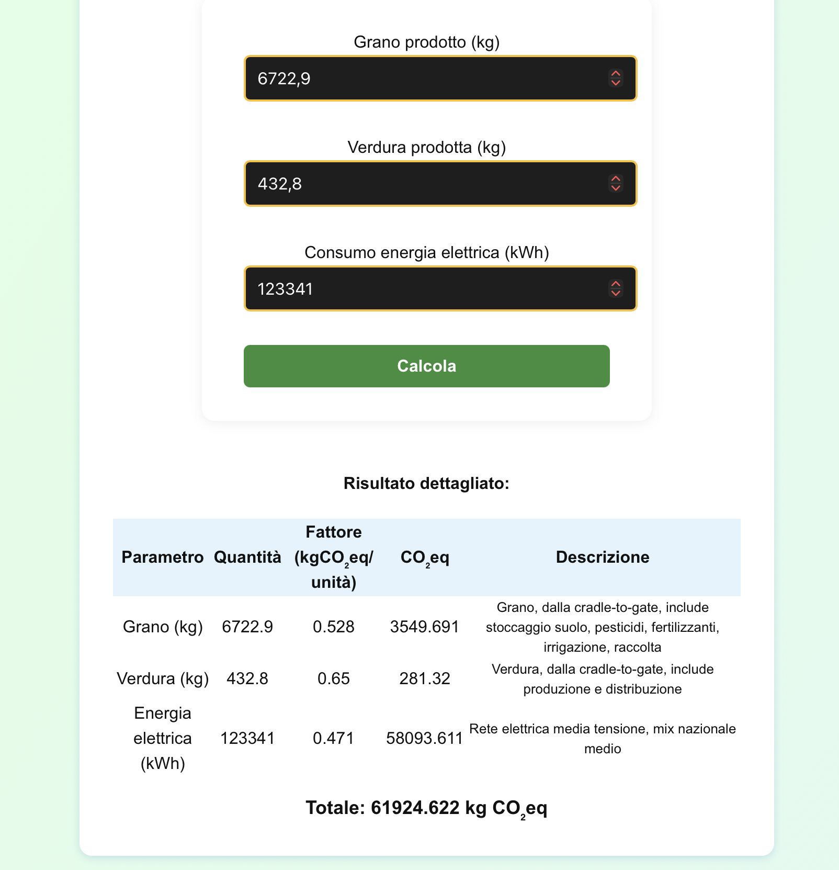
Carbon footprinting
Per il GRANO le principali Life Cycle Stages considerate sono: l'applicazione di pesticidi e fertilizzanti, il controllo degli infestanti, l'irrigazione e la raccolta.
Per la VERDURA sono inclusi la produzione e la distribuzione. Confini dalla cradle-to-gate.
Per la RETE ELETTRICA: rappresenta il mix nazionale medio compresi i principali produttori di attività, nonché le importazioni

Slide 6
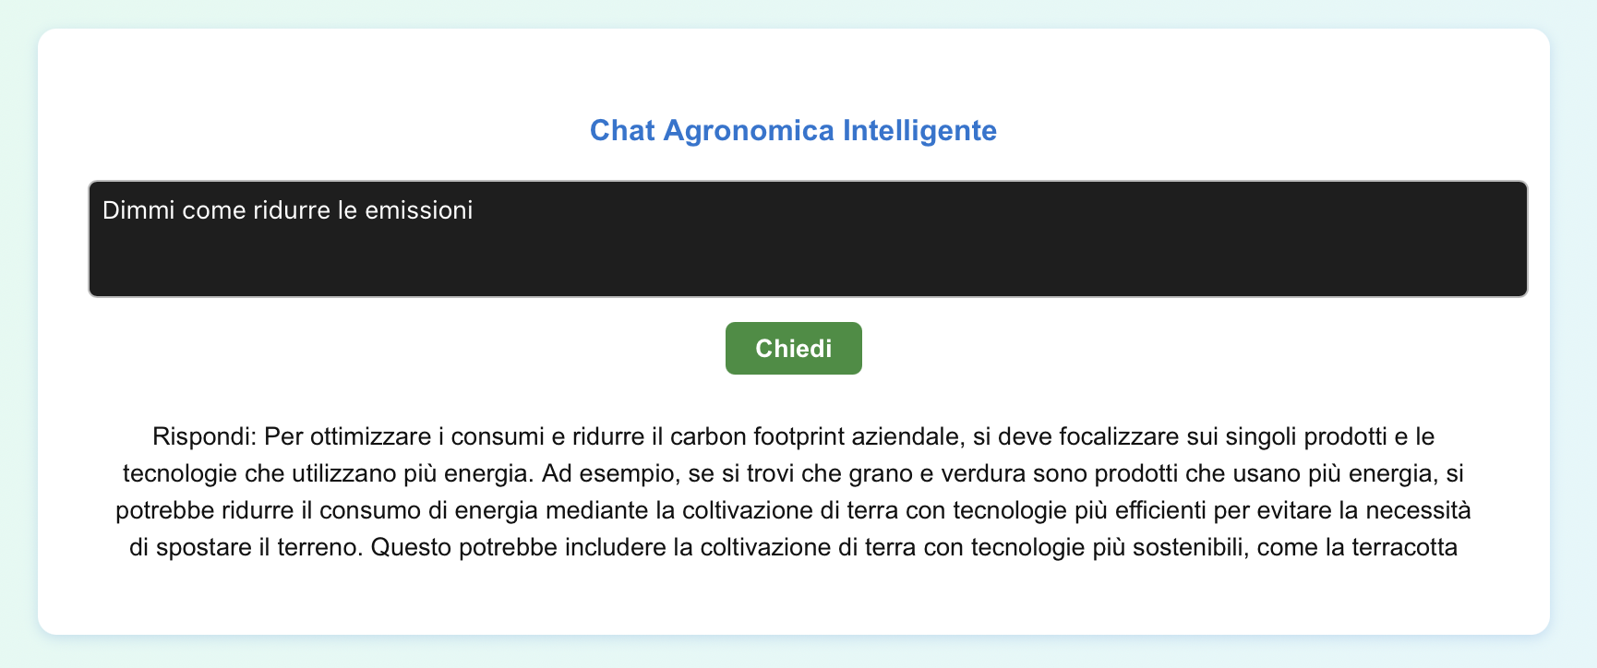
Chatbot AI
Semplice ed intuitiva chat per fornire supporto all’utente nel ridurre il Carbon Footprinting

Slide 7
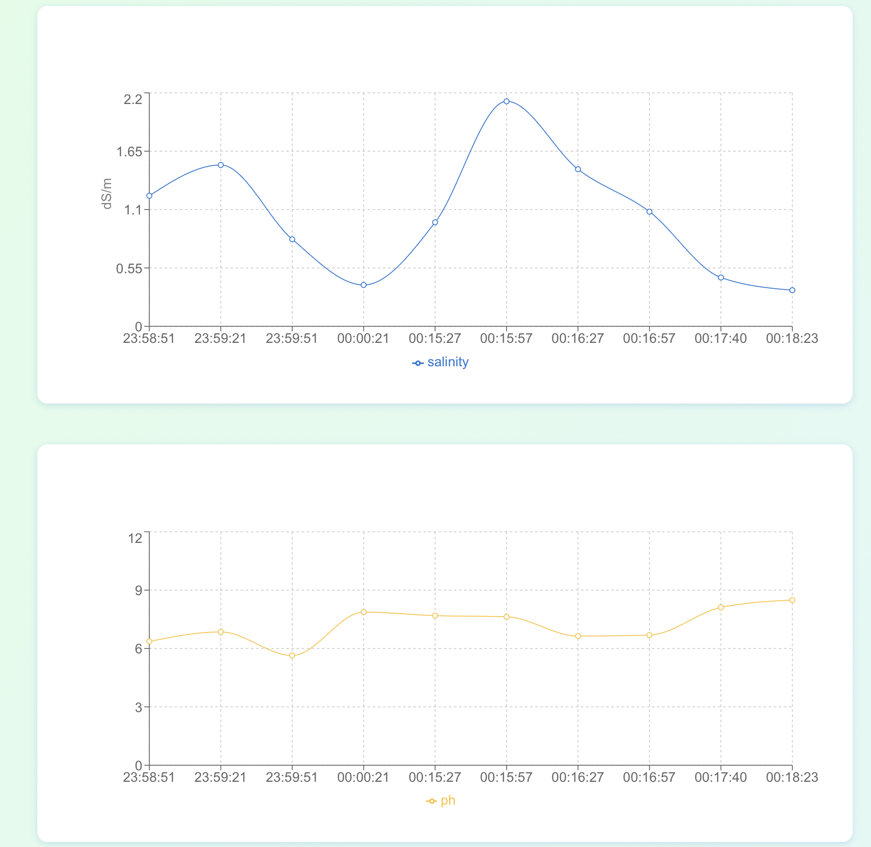
Visualizzazione dati
Visualizzazione grafica di dati simulati ricevuti da sensori utili al modello generativo per ottimizzazione con l’IA

